Slide 1
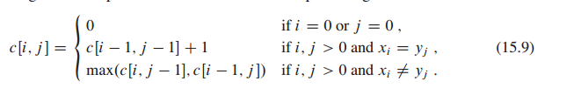
第二次习题课
15.4-4 说明如何仅用表c中的2·min(m,n)项以及O(1)的额外空间来计算一个LCS的长度。然后说明如何用min(m,n)项以及O(1)的额外空间来做到这一点。(p226)
解：因为
每次计算c[i,j],只会用到c[i-1,j-1],c[i,j-1],c[i-1,j]三个值， c[i-1,j-1],c[i-1,j]是上一行的值，c[i,j-1]是当前行左边的值。

Slide 2
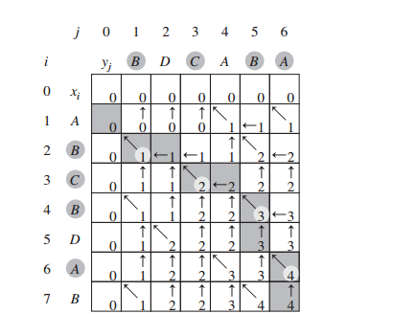
第二次习题课
解：
不妨设m<=n, 按照第一问我们只需要2m个表项。如果m>n则转置一下，也是同理。
注意到右图中二维数组c一行应该有m+1个元素，
但是我们不需要特地存储第0列的的元素，因为肯定是0。
设置两个数组，长度都是m。一个标作prev
ious-row，一行表示为current-row。
初始化将previous-row初始化为0。
然后按照公式15.9从左到右计算current-row。
当current-row填满以后，如果还有下一行需要计算
将current-row的值拷贝到previos-row。然后再计算current-row即可。
Notes:
如果相等的话xi = yi肯定是1 不等的话肯定是上一行的值

Slide 3
第二次习题课
解：
但是事实上，我们只需要m个表项和一个附加空间即可。
我们可以定义如下数组a，长度为m+1。
在计算c[i,j]的时候，a数组构成如下：
a[k]=c[i-1,k] k>=j-1
a[k]=c[i,k] 1=<k<j-1
a[0]=c[i,j-1] 这里存储的是上一次计算的结果。
最开始初始化a数组都为0。
计算c[i,j]所需的三个数为a[0] a[j-1] a[j]。
当c[i,j]计算成功后，把a[0]的值放回其正确的位置，
并把新计算的值c[i,j]放在a[0]处。
Notes:
正确的位置即a[j-1]的位置
a[j]暂时不能更新 存在a[0]处

Slide 4
第二次习题课
17.1-2 如果k位计数器的例子中允许DECREMENT操作，那么n个操作的运行时间可能达到Θ(nk) （p261）
解：举例，当计数器为 0 1 1 1 1 … 1的时候，一共k位。
运行INCREMENT操作，需要更改k位。
运行DECREMENT操作，也需要更改k位。
交替运行n次，会达到Θ(nk)
这里注意k位计数器应当是k位二进制计数器，而不是k进制计数器。

Slide 5
第二次习题课
32.1-2 假设模式P中的所有字符都是不同的。试说明如何对一段n个字符的文本T加速朴素字符串匹配的执行速度，使其运行时间达O(n)。（p579）
思路：若出现不匹配的地方在模式P的第n个字符，由于P中所有字符都不同。向后移动一位肯定也不会匹配，一直向后移动n位以后才有可能性匹配。故直接往后跳n位即可。每个元素至多只会比较一次，故运行时间为O(n)。

Slide 6
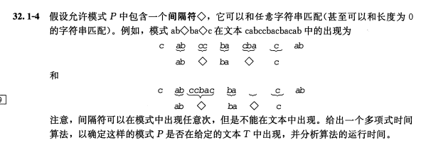
第二次习题课

Slide 7
第二次习题课
思路:
将模式P：P1<>P2<>……<>Pn看成n个子串。
假设P1的长度为L1，对P1调用朴素字符串匹配算法。不匹配则算法退出，返回匹配失败。如果匹配，假设匹配位置为T[M1+1,M1+L1]。
P2会在T[M1+L1+1,N]中继续搜索匹配，步骤跟P1匹配类似。
……
一直递归的执行上述搜索，直到某个Pi找不到了或者全部找到。

Slide 8
第九次作业
15.2-5 设R(i, j)表示在调用MATRIX-CHAIN-ORDER中计算其他表项时，表项m[i, j]被引用的次数。证明：对整个表总的引用次数为

Slide 9
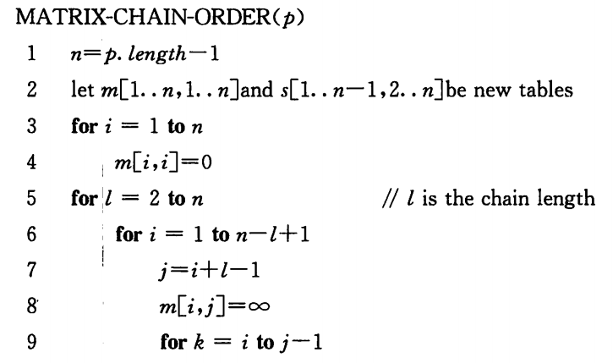
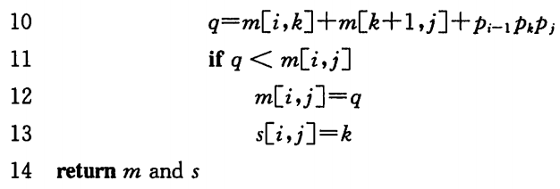

第九次作业
证明：从右侧代码中可以看出：每次执行$l$层的循环的时候，$i$层循环执行$n−l+1$次，
而每次执行$i$层的循环的时候$k层$的循环执行$j−i=l−1$次，每次引用2次$m[i,j]$。
所以总的引用次数为：
$T\left(n\right)=\sum_{\begin{aligned}i \\ =1\end{aligned}}^{n}{\sum_{j=i}^{n}{\left(l−1\right)2}}$
=$2\sum_{i=1}^{n}{(n−i)}i$
=$2\sum_{i=1}^{n}{ni}−2\sum_{i=1}^{n}{i^{2}}$
=$\frac{n^{3}−n}{3}$。

Slide 10

第九次作业
证明：
方法二：
对于R[i,j]来说，只有计算m[1~i-1,j]和m[I,j+1~n]时才会访问m[i,j]，共i-1+n-j次。
故R[i,j] = i-1+n-j
$\sum_{i=1}^{n}{\sum_{j=i}^{n}{R\left[i,j\right]= }}\sum_{i=1}^{n}{\sum_{j=i}^{n}{(i−1+n−j)}}=\sum_{i=1}^{n}{(\left(i−1+n\right)∗\left(n−i+1\right)+\frac{(n−i+1)(i+n)}{2})}$ = $\frac{n^{3}−n}{3}$

Slide 11
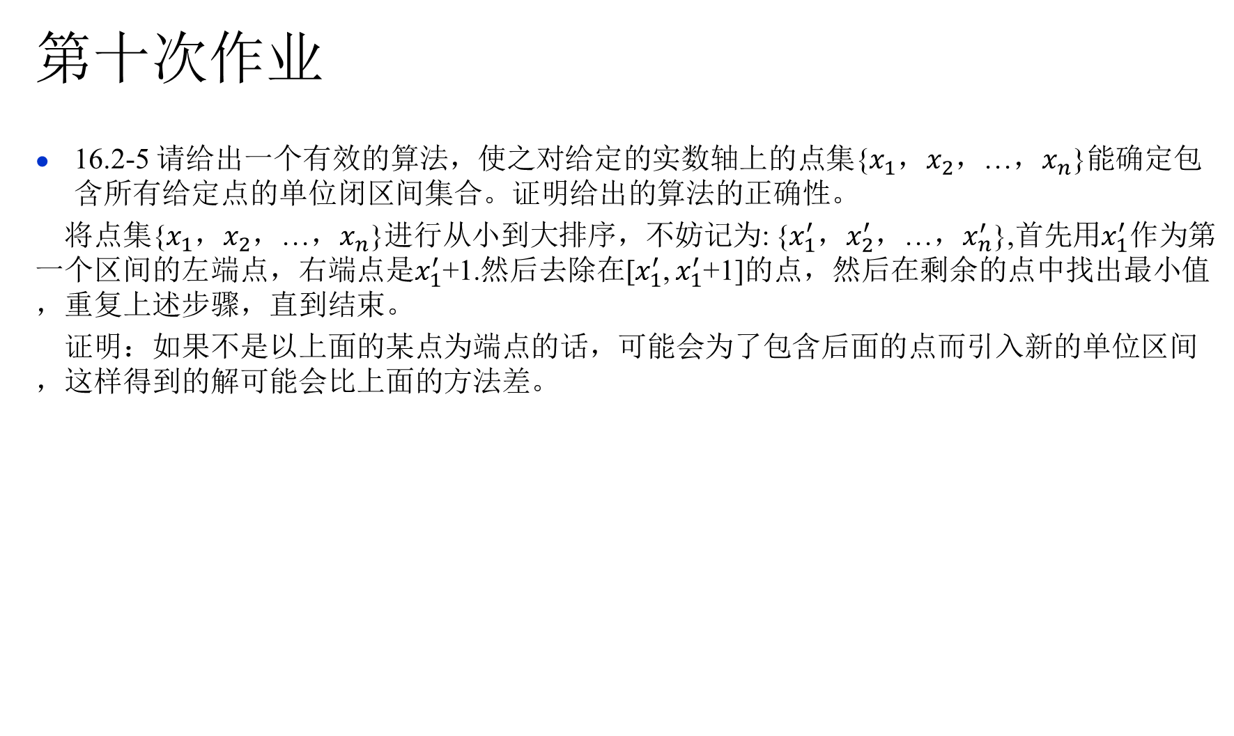
第十次作业
16.2-5 请给出一个有效的算法，使之对给定的实数轴上的点集{$x_{1}$，$x_{2}$，…，$x_{n}$}能确定包含所有给定点的单位闭区间集合。证明给出的算法的正确性。
将点集{$x_{1}$，$x_{2}$，…，$x_{n}$}进行从小到大排序，不妨记为: {$x_{1}^{′}$，$x_{2}^{′}$，…，$x_{n}^{′}$},首先用$x_{1}^{′}作为$第一个区间的左端点，右端点是$x_{1}^{′}$+1.然后去除在[$x_{1}^{′}$, $x_{1}^{′}$+1]的点，然后在剩余的点中找出最小值，重复上述步骤，直到结束。
证明：如果不是以上面的某点为端点的话，可能会为了包含后面的点而引入新的单位区间，这样得到的解可能会比上面的方法差。

Slide 12
第十一次作业
解：
位反序：(0,4,3,7,2,5,-1,9)
第一级FFT结果：(4, -4, 10, -4, 7, -3, 8, -10)
第二级FFT结果：(14，-4-4i,-6,-4+4i,15,-3-10i,-1,-3+10i)
第三级FFT结果：

Slide 13
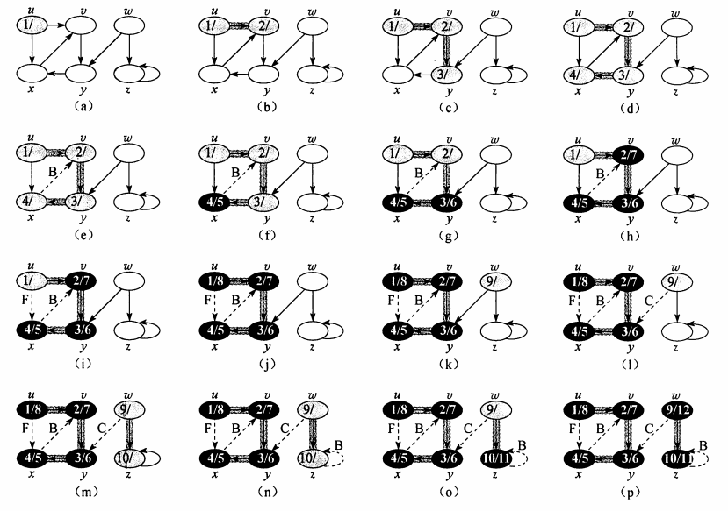
第十二次作业
22.3-1. 画一个3*3的网格，行和列的抬头分别标记为白色、灰色和黑色。对于每个表单元(i,j),请指出在对有向图进行深度优先搜索的过程中，是否可能存在一条边，链接一个颜色为i的结点和一个颜色为j的结点。对于每种可能的边，指明这种边的类型。另外，请针对无向图的深度优先搜索再制作一张这样的网格。
有向图
无向图
 | wh | gr | bk
wh | TBFC | BC | C
gr | TF | TBF | TFC
bk |  | B | TBFC
 | wh | gr | bk
wh | TB | TB
gr | TB | TB | TB
bk |  | TB | TB

Slide 14
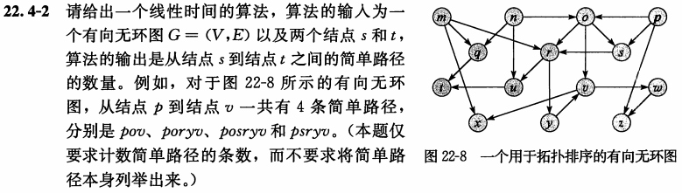
第十三次作业
拓扑排序，然后考虑子图G'(V', E')
V' = { s | s属于V, 且在拓扑中p<=s<=v }
E' = { (u,v) | (u,v）属于E, u,v属于V' }
将图排序成P355的图22-7类似的样子，然后对E(s, t)之间的部分进行DP.定义p(x)表示点s到点x的路径数目。
按照G’ 的拓扑排序图，从左到右计算p(x)
若有x1,x2,…xn指向x，则p(x) = p(x1)+p(x2)+…+p(xn)。
重复上一步，直到计算出p(t)

Slide 15

第十三次作业
(1)先通过SCC算法找到G的强连通分量;
(2)将每个强连通分量中的点连成一个环；
(3)用G的分量图上的边将连通分量连接起来。

Slide 16
第九次作业
13.3-4.证明RB-INSERT-FIXUP永远不会将nil的COLOR设置为RED.（P182）
解：
case 1：将z的爷爷置为红，考虑z的爷爷为nil的情况，则z为root的儿子，而在该情况下，root不是nil的儿子，因此不会进入任何case中。
case 2、3：对z的爷爷做一次右旋并染为红，若z的爷爷为nil，与case 1同样的原因，不会出现这种情况。
综上，nil永远不会被设置为RED。

Slide 17
第十三次作业
24.1-3给定G=（V，E）是一带权重且没有权重为负值的环路的有向图，对于所有节点v∈V，从源节点s到节点v之间的最短路径中，包含边的条数的最大值为m。(这里，判断最短路径的根据是权重，不是边的条数。)请对算法BELLMAN-FORD进行简单修改，可以让其在m+1遍松弛操作之后终止，即使m不是事先知道的一个数值。（P381）
解：RELAX-M(u, v,w)
if d[v] > d[u] + w(u, v)
then d[v] ← d[u] + w(u, v)
π[v] ← u
changes ← TRUE
BELLMAN-FORD-(M+1) (G,w, s)
INITIALIZE-SINGLE-SOURCE(G, s)
changes ← TRUE
while changes = TRUE
changes ← FALSE
for each edge (u, v) ∈ E[G]
do RELAX-M(u, v,w)

Slide 18
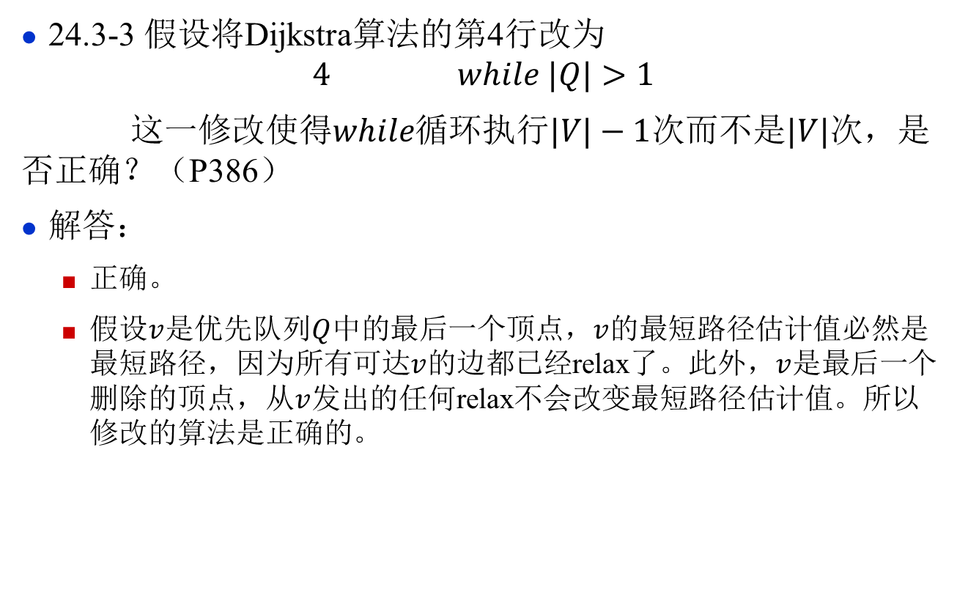
第十三次作业
24.3-3 假设将Dijkstra算法的第4行改为
$$4 while |Q|>1$$
这一修改使得$while$循环执行$|V|−1$次而不是$|V|$次，是否正确？（P386）
解答：
正确。
假设$v$是优先队列$Q$中的最后一个顶点，$v$的最短路径估计值必然是最短路径，因为所有可达$v$的边都已经relax了。此外，$v$是最后一个删除的顶点，从$v$发出的任何relax不会改变最短路径估计值。所以修改的算法是正确的。

Slide 19
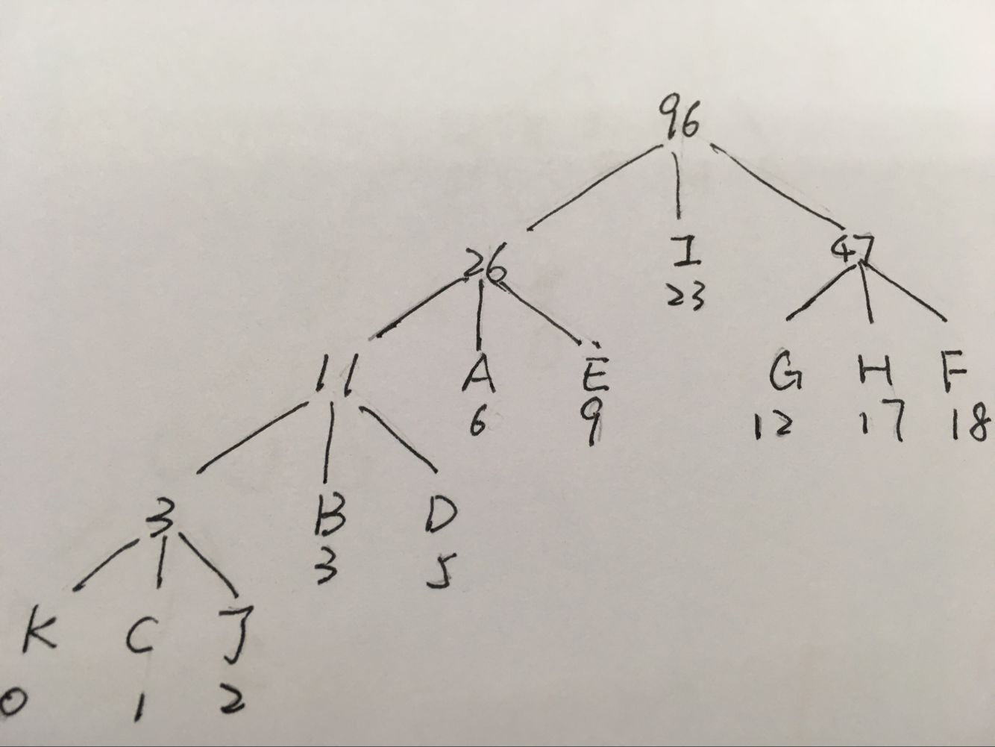
测试三
测试：给定A ，B，C，D，E，F，G，H，I，J共十个结点，其对应的频率为6,3,1,5,9,18,12,17,23,2。求出K=3 的三叉哈夫曼编码。
解：计算k0=（n-1）mod（k-1）；若k0≠0，则需要插入k-1-k0个权值为0的结点；
对应本题应该添加一个权值为0的结点。
结果如图所示：

Slide 20
第二次习题课
12.2-6 Consider a binary search tree T whose keys are distinct. Show that if the right subtree of a node x in T is empty and x has a successor y, then y is the lowest ancestor of x whose left child is also an ancestor of x. (Recall that every node is its own ancestor.)
解：中文版翻译有误。
满足题意的一共有两种情况：
y
y
x
y’
x

Slide 21
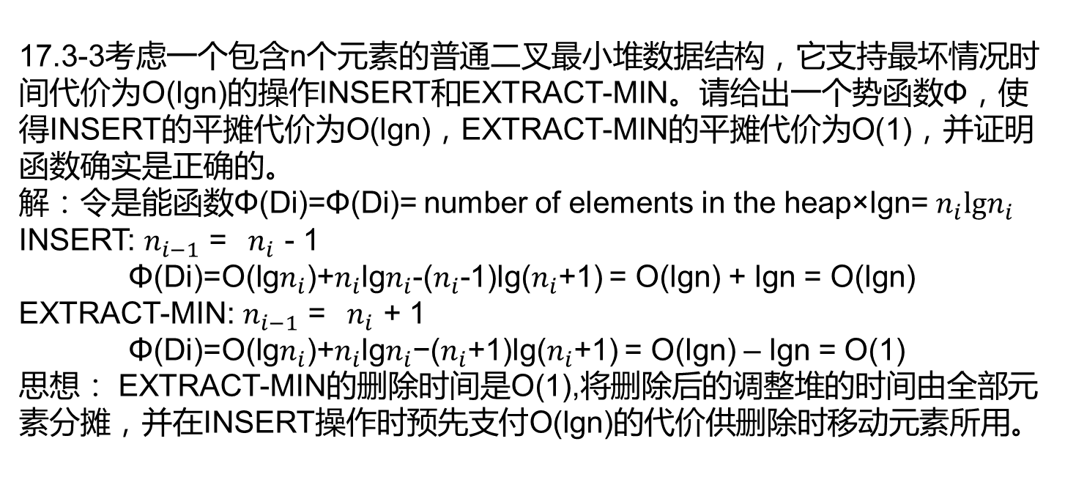
第二次习题课
17.3-3考虑一个包含n个元素的普通二叉最小堆数据结构，它支持最坏情况时间代价为O(lgn)的操作INSERT和EXTRACT-MIN。请给出一个势函数Φ，使得INSERT的平摊代价为O(lgn)，EXTRACT-MIN的平摊代价为O(1)，并证明函数确实是正确的。
解：令是能函数Φ(Di)=Φ(Di)= number of elements in the heap×lgn=${ n}_{i}lgn_{i}$
INSERT: $n_{i−1}$ = ${ n}_{i}$ - 1
Φ(Di)=O(lg$n_{i}$)+$n_{i}$lg$n_{i}$-($n_{i}$-1)lg($n_{i}$+1) = O(lgn) + lgn = O(lgn)
EXTRACT-MIN: $n_{i−1}$ = ${ n}_{i}$ + 1
Φ(Di)=O(lg$n_{i}$)+$n_{i}$lg$n_{i}$−($n_{i}$+1)lg($n_{i}$+1) = O(lgn) – lgn = O(1)
思想： EXTRACT-MIN的删除时间是O(1),将删除后的调整堆的时间由全部元素分摊，并在INSERT操作时预先支付O(lgn)的代价供删除时移动元素所用。

Slide 22
第二次习题课
25.2-6 How can the output of the Floyd-Warshall algorithm be used to detect the presence of a negative-weight cycle?
解：只需要在正常的Floyd-Warshall算法完成后再多跑一个循环，如果有一个值还能更新则说明有负权回路。 或者，权重矩阵D对角线上出现了负值。

Slide 23
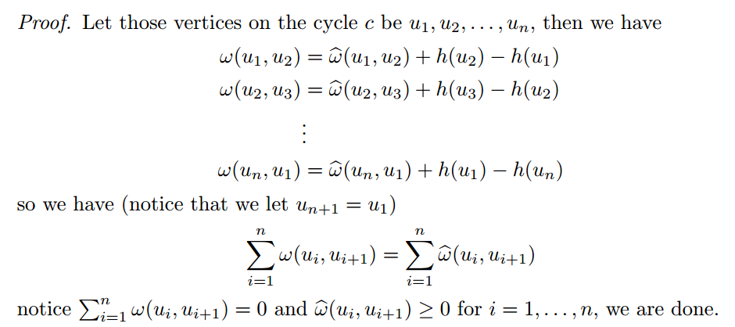
第二次习题课

